Slide 1
Консультация для воспитателей «Формы работы по познавательному развитию дошкольников в условиях введения ФГОС»

Slide 2


Slide 3


Slide 4


Slide 5
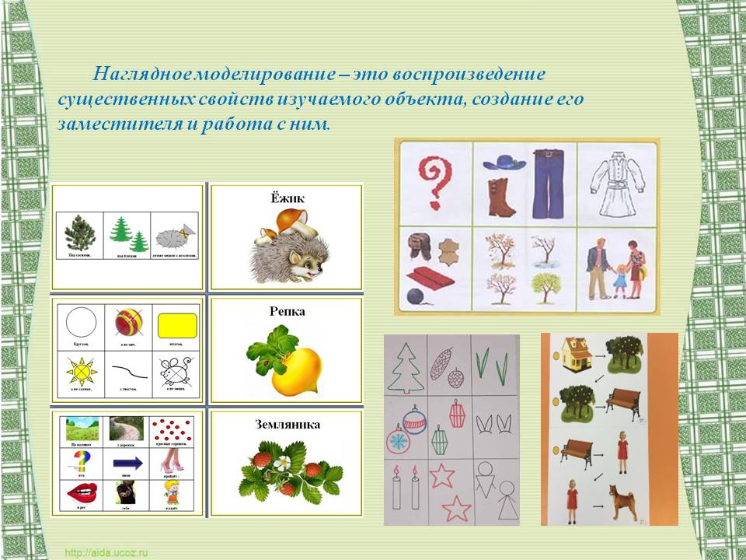

Slide 6
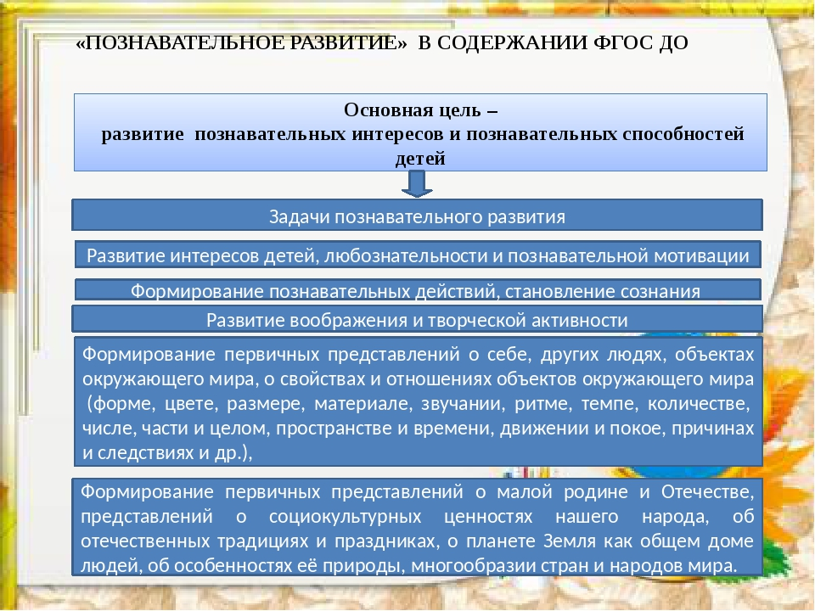

Slide 7


Slide 8


